Slide 1
MOS EXCEL 2016 Bài 5: Xem và in sổ tính
Created by: IIG Vietnam

Slide 2
Hướng dẫn sử dụng
Sử dụng màn hình ở chế độ Show Presenter View bao gồm phần lý thuyết và hướng dẫn thao tác thực hành
Các câu hỏi ôn tập bao gồm cả phần đáp án dưới dạng Animation

Slide 3
Mục tiêu bài học
Cách thay đổi giao diện trang tính,
Trình bày nội dung để in ấn, thiết lập trang in, xem trước trang in và in các trang tính.

Slide 4
Thay đổi giao diện trang tính
Khi làm việc với nhiều sổ tính cùng lúc, mỗi sổ tính được hiển thị trong một cửa sổ riêng biệt,
Cần thực hiện những thao tác như sắp xếp các cửa sổ, trình bày các cửa sổ song song để quan sát nhiều sổ tính.
Đối với trang tính lớn, có thể chia cửa sổ thành nhiều khung, cố định một số dòng hay cột, phóng to hoặc thu nhỏ nội dung trang tính…
Tất cả các lệnh liên quan đến cửa sổ sồ tính nằm trong nhóm Window trên thẻ View của Ribbon.

Slide 5
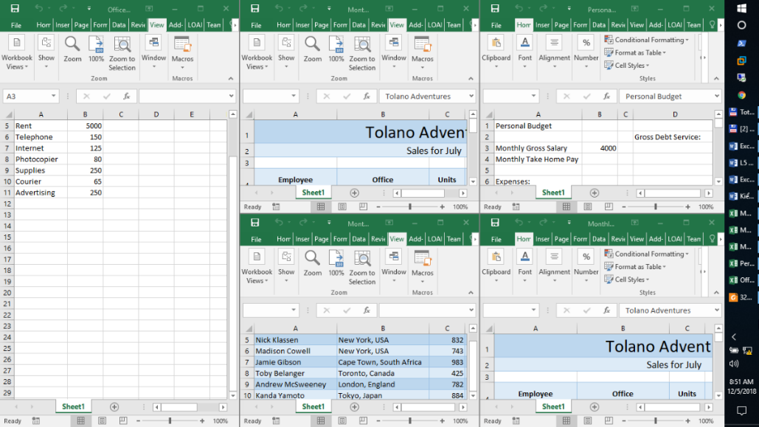
Tạo và sắp xếp các cửa sổ trang tính
Tại một thời điểm người dùng chỉ làm việc với một trang tính trong cửa sổ.
Để xem nhiều phần khác nhau của trang tính, cần tạo nhiều cửa sổ cùng hiển thị sổ tính hiện hành, sau đó sắp xếp các cửa sổ và theo dõi những vùng nội dung khác nhau.
Số lượng cửa sổ hiển thị cùng một sổ tính là không giới hạn.
Notes:
Các thao tác tạo và sắp xếp cửa sổ
Tạo cửa sổ mới cho sổ tính hiện hành:
Trên thẻ View nhóm Window, nhấp lệnh New Window.
Chú ý: Trên thanh tiêu đề sẽ xuất hiện số thứ tự của cửa sổ, ví dụ Financial.xlsx:3 là cửa sổ thứ ba cùng hiển thị sổ tính Financial.
Sắp xếp các cửa sổ:
Trên thẻ View nhóm Window, nhấp lệnh Arrange All.
Trên hộp thoại Arrange Windows xuất hiện ð chọn cách sắp xếp các cửa sổ trong vùng Arrange.
Tiled
Horizontal
Vertical
Cascade
Đánh dấu hộp kiểm Windows of active workbook nếu chỉ sắp xếp các cửa sổ của sổ tính hiện hành.
Hiển thị hai cửa sổ song song:
Trên thẻ View nhóm Window, nhấp lệnh View Side by Side.
Trên hộp thoại Compare Side by Side -> chọn cửa sổ so sánh trong danh sách nhấp nút OK.
Khi bạn cuộn nội dung một cửa sổ thì cửa sổ còn lại cũng cuộn theo -> bật/tắt tính năng này bằng lệnh Synchronous Scrolling.
Lệnh Reset Window Position sẽ trả lại vị trí và kích thước của hai cửa sổ được chia đều trên màn hình, nếu bạn di chuyển hay thay đổi kích thước cửa sổ trong chế độ Side by Side.

Slide 6
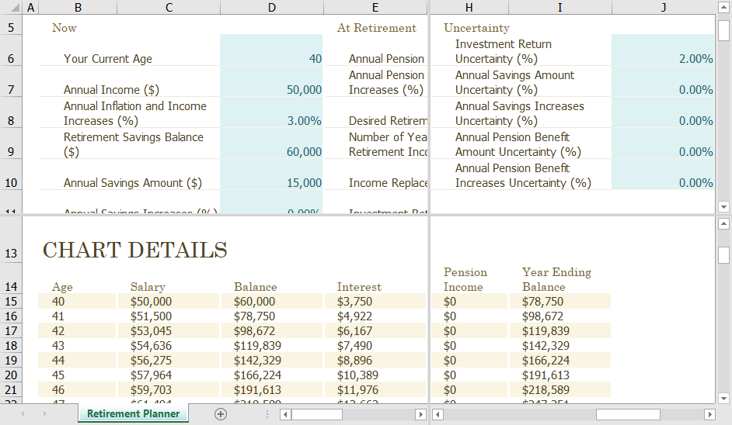
Tạo và sắp xếp các cửa sổ trang tính
Chia cửa sổ
Đối với những trang tính có nhiều dữ liệu, tính năng Split cho phép xem nhiều vùng khác nhau trên cùng một trang tính.
Notes:
Các thao tác chia cửa sổ
Chia cửa sổ trang tính:
Trên thẻ View nhóm Window nhấp lệnh Split.
Cửa sổ trang tính sẽ xuất hiện hai thanh chia (Split bar) phân cửa sổ thành bốn ô.
Điều chỉnh các ô cửa sổ:
Nhấp và giữ chuột trên thanh chia ngang/dọc ð rê chuột để thay đổi vị trí thanh chia.
Hủy thanh chia cột:
Nhấp đúp chuột trên một thanh chia.
Chú ý: Khi đang ở chế độ chia cửa sổ, bạn có thể thực hiện lệnh Split sẽ hủy chế độ này và trở về cửa sổ trang tính.

Slide 7
Tạo và sắp xếp các cửa sổ trang tính
Đóng băng các dòng và cột
Tính năng đóng băng các dòng và cột (Freeze) cho phép cố định các dòng và cột trong khi cuộn nội dung trang tính trong cửa sổ.
Có thể đóng băng các dòng và cột tiêu đề của vùng dữ liệu.
Notes:
Các thao tác đóng băng các dòng/cột
Đóng băng dòng/cột đầu tiên đang hiển thị trên màn hình trang tính:
Trên thẻ View nhóm Window nhấp nút Freeze Panes -> nhấp chọn lệnh Freeze Top Row/First Column.
Đóng băng các dòng/cột tùy ý:
Chọn ô phía dưới các dòng và bên phải các cột sẽ đóng băng.
Trên thẻ View nhóm Window nhấp nút Freeze Panes -> nhấp chọn lệnh Freeze Panes.
Hủy đóng băng:
Trên thẻ View nhóm Window nhấp nút Freeze Panes -> nhấp chọn lệnh Unfreeze Panes.
Chú ý:
Nếu cửa sổ trang tính đang được chia thành bốn ô bằng lệnh Split, nếu thực hiện lệnh Freeze Panes thì toàn bộ ô cửa sổ hiện hành sẽ được đóng băng.
Khi đang chia cửa sổ, nếu thực hiện lệnh Freeze Top Row/First Column thì sẽ hủy chế độ chia cửa sổ.

Slide 8
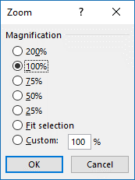
Tạo và sắp xếp các cửa sổ trang tính
Thu phóng cửa sổ trang tính
Cửa sổ trang tính mặc định được hiển thị ở kích thước thực, nghĩa là độ phóng đại 100%.
Có thể phóng to (Zoom in) hoặc thu nhỏ (Zoom out) độ phóng đại của cửa sổ trang tính bằng các lệnh trong nhóm Zoom trên thẻ View, hoặc sử dụng công cụ Zoom Slider trên thanh trang thái.
Notes:
Các thao tác thu phóng cửa sổ trang tính
Thu nhỏ hoặc phóng to 10%:
Trên Zoom Slider, nhấp chuột trên đấu + để phóng to và dấu - để thu nhỏ độ phóng đại.
Thu nhỏ hoặc phóng to tùy ý:
Thực hiện một trong hai cách sau:
Trên thẻ View nhóm Zoom nhấp lệnh Zoom.
Nhấp biểu tượng 100% trên thanh trang thái.
Trên hộp thoại Zoom xuất hiện:
Chọn tỷ lệ phóng đại trong vùng Magnification.
Nhập một tỷ lệ tùy ý trong khung Custom.
Nhấp nút OK.
Phóng to các ô hiện hành:
Thực hiện một trong hai cách sau:
Trên thẻ View nhóm Zoom nhấp lệnh Zoom to Selection.
Mở hộp thoại Zoom -> nhấp chọn Fit selection -> nhấp nút OK.
Ẩn/hiện lệnh tắt Zoom và công cụ Zoom Slider trên thanh trạng thái:
Nhấp chuột phải trên thanh trạng thái -> nhấp chọn lệnh Zoom/Zoom Slider trong danh sách lệnh của trình đơn ngữ cảnh.

Slide 9
Xem trước và in sổ tính
Có thể in trang tính hiện hành hay một nhóm các trang tính được chọn, hoặc toàn bộ sổ tính.
Mặc định trang tính được hiển thị ở chế độ thường (Normal).
Người dùng có thể thay đổi các chế độ hiển thị theo từng trang in (Page Layout) hay chế độ hiển thị ngắt trang (Page Break Preview).

Slide 10
Xem trước và in sổ tính
In sổ tính
Tác vụ in trang tính được thực hiện thông qua trang Print của Backstage view.
Thông thường việc định dạng trang in được thực hiện trước khi in, sử dụng các lệnh trên thẻ Page Layout.
Tuy nhiên trên trang Print, bạn có thể xem trước trang in và định dạng trang in nếu chưa phù hợp.

Slide 11
Xem trước và in sổ tính
Xem trước các trang in.
Các tùy chọn in ấn và định dạng trang in.
Các lệnh thực hiện in.
Notes:
Các thao tác in
Xem trước các trang in:
Bạn có thể xem trước các trang in trong vùng Preview trên trang Print và điều chỉnh những tính chất chưa phù hợp.
Nhấp nút Zoom to Page tại góc dưới phải để xem trang in ở độ phóng đại 100%.
Nhấp nút Show Margins tại góc dưới phải để hiển thị các ký hiệu lề trang (Margin marker), bạn có thể dùng chuột điều chỉnh các lề trên, dưới, trái, phải và khoảng cách của các vùng tiêu đề đầu/chân trang (Header/Footer) so với lề trên/dưới, bạn cũng có thể thay đổi độ rộng các cột
Thực hiện in:
Chọn số bản in trong hộp cuộn Copies.
Chọn máy in trong hộp chọn Printer.
Trong vùng Settings, có thể thiết lập các tùy chọn in:
Chọn nội dung in:
Print Active Sheets in trang tính hiện hành hoặc các trang tính đã chọn.
Print Entire Workbook in toàn bộ sổ tính.
Print Selection in các ô đã chọn.
Print Selected Table in bảng (Table) đang làm việc.
Chọn in các trang cụ thể trong Pages.
Chọn in trên các mặt giấy Print One Sided/Both Sides.
Chọn cách thức in lần lượt từng bản hoặc từng trang Collated/Uncollated (nếu đã chọn in nhiều bản trong Copies).
Chọn hướng trang in ngang hay dọc Portrait/Landscape Orientation.
Chọn khổ giấy (Paper size) và định lề giấy (Margins).
Chọn các tùy chọn điều chỉnh tỷ lệ in:
No Scaling giữ nguyên tỷ lệ thực.
Fit Sheet on One Page điều chỉnh tỷ lệ để có thể in toàn bộ trang tính trên một trang.
Fit All Columns on One Page điều chỉnh tỷ lệ theo chiều ngang để có thể in toàn bộ các cột trên một trang.
Fit All Rows on One Page điều chỉnh tỷ lệ theo chiều dọc để có thể in toàn bộ các dòng trên một trang.
Nhấp nút Print.
Chú ý: Nếu đã thiết lập Print Area thì vùng in mặc định sẽ được chọn, bạn có thể chọn Ignore Print Area để in nội dung khác.

Slide 12
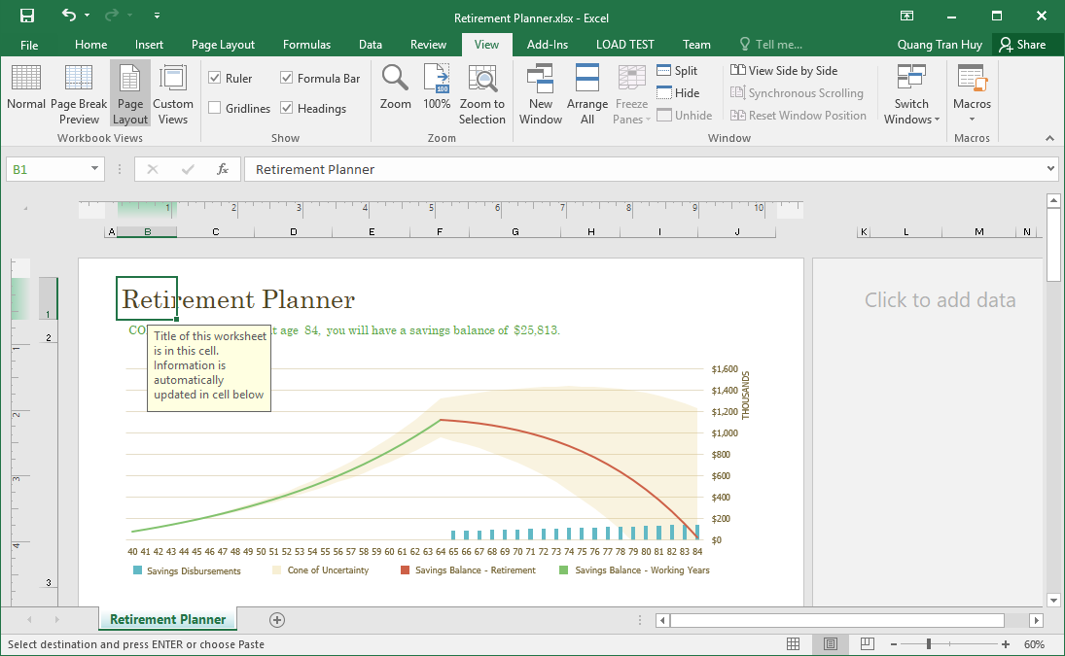
Xem trước và in sổ tính
Thay đổi giao diện sổ tính
Chế độ hiển thị (View) của trang tính mặc định là Normal,
Có thể chuyển sang các chế độ khác gồm Page Layout và Page Break Preview.
Các lệnh chuyển chế độ hiển thị nằm trong nhóm Workbook Views trên thẻ View, có thể sử dụng các lệnh tắt trên thanh trạng thái.

Slide 13
Xem trước và in sổ tính
Thay đổi giao diện sổ tính (tt)
Normal là chế độ làm việc thông thường với trang tính, các ngắt trang (Page break) được thể hiện bằng các đường nét gạch (Dashed line).
Page Layout hiển thị các trang in phân biệt trên cửa sổ, các thước kẻ (Ruler) dọc và ngang sẽ xuất hiện bên trái và phía trên trang hiện hành. Vùng tiêu đề đầu và chân trang cũng được hiển thị và có thể hiệu chỉnh.
Page Break Preview chỉ hiển thị các ô có dữ liệu trong trang tính.
Có thể dùng chuột điều chỉnh đường biên của vùng hiển thị.
Các trang được phân biệt bằng những đường nét gạch đậm màu xanh chính là các ngắt trang.
Có thể dùng chuột di chuyển các ngắt trang này.
Notes:
Các thao tác thay đổi giao diện sổ tính
Ẩn/hiện các lệnh tắt:
Nhấp chuột phải trên thanh trạng thái -> trong danh sách lệnh nhấp chọn View Shortcuts.
Ẩn/hiện các thước kẻ trong chế độ Page Layout:
Trên thẻ View nhóm lệnh Show, đánh dấu/bỏ đánh dấu hộp kiểm Ruler.
Tạo chế độ hiển thị tùy biến:
Bạn có thể lưu lại chế độ hiển thị trang tính hiện hành cùng với những tùy chọn in ấn thành một chế độ hiển thị tùy biến (Custom view) để áp dụng nhanh về sau.
Trên thẻ View nhóm Workbook Views, nhấp lệnh Custom Views.
Trên hộp thoại Custom Views xuất hiện ð nhấp nút Add.
Trên hộp thoại Add View xuất hiện:
Nhập tên chế độ hiển thị trong khung Name.
Tùy chọn trong vùng Include in view:
Print settings lưu các thiết lập về in ấn của trang tính.
Hidden rows, columns and filter settings lưu các dòng/cột ẩn, các thiết lập lọc dữ liệu trong trang tính.
Sử dụng một chế độ hiển thị tùy biến:
Trên thẻ View nhóm Workbook Views, nhấp lệnh Custom Views.
Trên hộp thoại Custom Views xuất hiện:
Chọn chế độ hiển thị trong danh sách -> nhấp nút Show.
Chú ý: Nếu một trang tính trong sổ tính có sử dụng bảng Table thì lệnh Custom Views trên Ribbon sẽ bị vô hiệu.

Slide 14
Tùy chỉnh bố cục trang
Khi thực hiện in sổ tính, nội dung sẽ được in trên các trang in đã được thiết lập tính chất mặc định.
Trước khi in người dùng có thể thiết lập trang in bao gồm chọn khổ giấy, hướng trang in, thay đổi lề giấy, điều chỉnh vùng tiêu đề đầu/chân trang.
Các lệnh thiết lập những tính chất này nằm trên thẻ Page Layout, hoặc trên hộp thoại Page Setup, một số lệnh cũng có trên trang Print của Backstage view.

Slide 15
Tùy chỉnh bố cục trang
Trang in mặc định có những tính chất sau:
Lề trên và dưới: 0.75”.
Lề trái và phải: 0.7”.
Hướng trang in: Chiều dọc trang giấy.
Khổ giấy: Letter 8.5”x11”.
Thứ tự in các trang: từ trên xuống dưới và từ trái sang phải.
Ngoài ra, có thể tùy chọn tỷ lệ in so với kích thước thực của nội dung, in các đường lưới Gridlines, in các đề mục Row headings và Column headings.

Slide 16
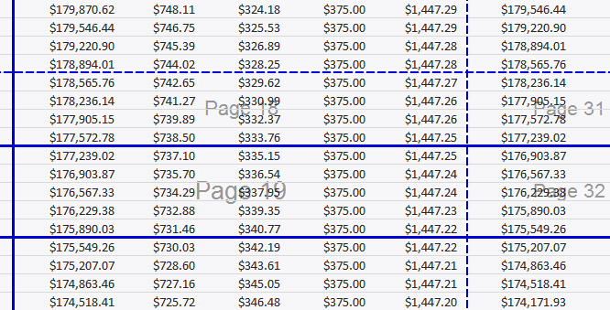
Tùy chỉnh bố cục trang
Thiết lập ngắt trang
Khi nội dung in lớn hơn một trang, Excel sẽ tự động ngắt trang,
Có thể chèn các ngắt trang tại các vị trí tùy ý theo chiều ngang hay dọc của trang.
Chú ý: Các ngắt trang do người dùng tạo, được thể hiện bằng đường đậm nét liền và các ngắt trang tự động là các đường nét gạch.
Notes:
Các thao tác thiết lập ngắt trang
Chèn ngắt trang:
Chọn một ô tại vị trí ngắt trang như sau:
Một ô trên cột A để chèn ngắt trang theo chiều ngang (Horizontal page break) tại vị trí trên dòng hiện hành.
Ví dụ bạn chọn ô A15 để chèn ngắt trang, thì dòng 15 sẽ là dòng đầu tiên trên các trang mới.
Một ô trên dòng 1 để chèn ngắt trang theo chiều dọc (Vertical page break) tại vị trí bên trái cột hiện hành.
Ví dụ bạn chọn ô G1 để chèn ngắt trang, thì cột G sẽ là cột đầu tiên trên các trang mới.
Một ô bất kỳ để chèn ngắt trang theo chiều ngang và dọc, dòng và cột hiện hành sẽ là dòng và cột đầu tiên trên trang mới.
Trên thẻ Page Layout nhóm Page Setup, nhấp nút Breaks -> nhấp chọn lệnh Insert Page Break.
Xóa ngắt trang:
Chọn ô ngay bên dưới vị trí ngắt trang.
Trên thẻ Page Layout nhóm Page Setup, nhấp nút Breaks -> nhấp chọn lệnh Remove Page Break.
Xóa toàn bộ ngắt trang đã thiết lập trên trang tính hiện hành:
Trên thẻ Page Layout nhóm Page Setup, nhấp nút Breaks -> nhấp chọn lệnh Reset All Page Breaks.
Chú ý: Bạn có thể hủy những ngắt trang đã chèn (Manual page breaks), nhưng không thể xóa những ngắt trang mặc định (Default page breaks) do Excel tạo ra.

Slide 17
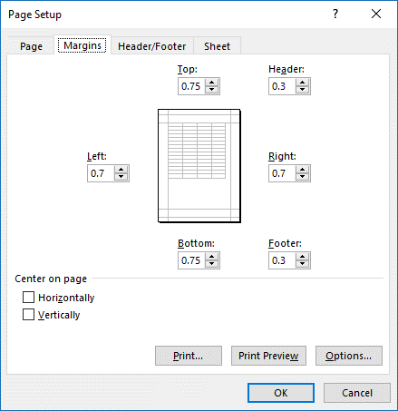
Tùy chỉnh bố cục trang
Định dạng trang in
Thẻ Page Layout cung cấp các nhóm lệnh định dạng trang in, bao gồm Margins, Orientation, Size of Paper và Scale to Fit.
Có thể sử dụng một số lệnh này trên trang Print của Backstage view, tuy nhiên hộp thoại Page Setup là nơi chứa đầy đủ các lệnh định dạng trang in.
Notes:
Các thao tác định dạng trang in
Sử dụng các thiết lập trang in:
Trên thẻ Page Layout nhóm Page Setup, nhấp nút Margins -> nhấp chọn một thiết lập trang Normal/Wide/Narrow.
Điều chỉnh lề trang:
Trên thẻ Page Layout mở hộp thoại của nhóm lệnh Page Setup và chọn trang Margins.
Tùy chọn các tính chất của trang in:
Top/Bottom/Left/Right điều chỉnh lề trên/dưới/trái/phải.
Header và Footer điều chỉnh tiêu đề đầu trang và chân trang.
Horizontally và Vertically để canh giữa trang theo chiều ngang và dọc trong trường hợp nội dung in không chiếm hết bề mặt trang.
Chú ý: Các giá trị Header/Footer xác định khoảng cách của vùng tiêu đề đầu/cuối trang so với mép trên/dưới của trang giấy, bạn nên thiết lập những khoảng cách này cùng với nội dung diện tích vùng tiêu đề đầu/cuối trang nhỏ hơn hoặc bằng lề trên/dưới, nếu không nội dung tiêu đề sẽ tràn vào nội dung dữ liệu.
Thay đổi hướng trang in:
Thực hiện theo một trong hai cách sau:
Trên thẻ Page Layout nhóm Page Setup, nhấp nút Orientation -> nhấp chọn lệnh Portrait/Landscape để in theo chiều dọc/ngang của trang giấy.
Trên thẻ Page Layout mở hộp thoại của nhóm lệnh Page Setup và chọn trang Page -> nhấp chọn hướng trang in trong vùng Orientation.
Chọn khổ giấy:
Thực hiện theo một trong hai cách sau:
Trên thẻ Page Layout nhóm Page Setup, nhấp nút Size -> chọn khổ giấy trong danh sách.
Mở hộp thoại Page Setup và chọn trang Page -> nhấp hộp chọn Paper size và chọn khổ giấy trong danh sách.
Điều chỉnh tỷ lệ in:
Thực hiện theo một trong hai cách sau:
Trên thẻ Page Layout nhóm Scale to Fit, nhập tỷ lệ trong hộp cuộn Scale từ 10% đến 400%.
Mở hộp thoại Page Setup và chọn trang Page -> trong vùng Scaling nhập tỷ lệ trong hộp cuộn Adjust to từ 10% đến 400%.
Chú ý: Điều chỉnh tỷ lệ in sẽ ảnh hưởng đến các ngắt trang mà bạn đã chèn

Slide 18
Tùy chỉnh bố cục trang
Thêm Header và Footer
Tiêu đề đầu trang và chân trang sẽ được in trên tất cả các trang tính,
Tiêu đề đầu trang và chân trang là một nội dung ngắn gọn có tính chất mô tả trang tính, ví dụ thời gian biên soạn, tên tài liệu, logo, tên tác giả…
Để thêm header/footer, bạn thực hiện một trong những cách sau:
Mở hộp thoại Page Setup, chọn trang Header/Footer, nhấp chọn Custom Header hoặc Custom Footer để tạo nội dung trong cửa sổ Header/Footer.
Trên thẻ Insert nhóm Text, nhấp lệnh Header & Footer, trang tính sẽ được chuyển sang chế độ hiển thị Page Layout, con trỏ văn bản xuất hiện trong vùng soạn thảo header.

Slide 19
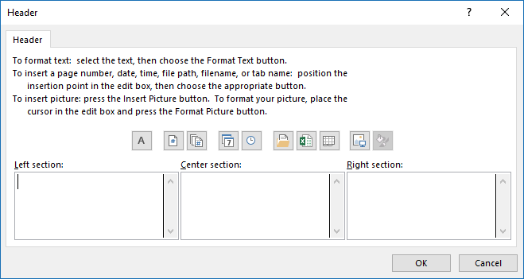
Tùy chỉnh bố cục trang
Thêm Header và Footer (tt)
Chuyển trang tính sang chế độ hiển thị Page Layout, nhấp chuột trên chỉ dẫn Add header/footer tại vị trí đầu/cuối một trang.
Vùng header/footer có ba khung dùng để nhập nội dung tiêu đề.
Khi soạn thảo tiều đề trên trang tính trong chế độ hiển thị Page Layout, trên Ribbon sẽ xuất hiện thẻ ngữ cảnh Header & Footer Tools Design.
Notes:
Các thao tác với Header và Footer
Tạo nội dung header và footer:
Nhập văn bản các vùng của header/footer.
Trên cửa sổ Custom Header/Footer hoặc trong nhóm lệnh Header & Footer Elements trên Ribbon -> nhấp các lệnh để chèn các trường thông tin tự động (Auto-generated data field):
Page Number chèn số thứ tự trang in.
Number of Pages chèn tổng số trang in.
Current Date chèn ngày hiện tại.
Current Time chèn giờ hiện tại.
File Path chèn đường dẫn và tên tập tin sổ tính.
File Name chèn tên tập tin sổ tính.
Sheet Name chèn tên trang tính.
Picture chèn hình từ tập tin.
Format Picture định dạng hình đã chèn.
Mỗi trường thông tin tự động có một mã (Code) xuất hiện khi bạn hiệu chỉnh trong header/footer.
Lệnh Mã
Page Number &[Page]
Number of Pages &[Pages]
Current Date &[Date]
Current Time &[Time]
File Path &[Path]&[File]
File Name &[File]
Sheet Name &[Tab]
Chèn các mẫu header/footer:
Vào chế độ soạn thảo header/footer.
Trên thẻ Design nhóm lệnh Header & Footer, nhấp nút Header/Footer -> nhấp chọn một mẫu trong danh sách.
Chú ý: Một mẫu header/footer có thể có một, hai hay ba phần phân cách bằng dấu phẩy, tương ứng với ba vùng của header/footer.
Di chuyển giữa header/footer:
Trên thẻ Design nhóm lệnh Navigation, nhấp lệnh Go to Header/Footer.
Thiết lập header/footer:
Trên thẻ Design nhóm lệnh nhóm lệnh Options, tùy chọn các tính chất:
Different First Page tạo header/footer riêng cho trang đầu.
Different Odd & Even Pages tạo header/footer riêng cho các trang chẵn và các trang lẻ.
Scale with Document nếu nội dung in của các trang được điều chỉnh tỷ lệ in (Scaling) thì cũng áp dụng cho header/footer.
Align with Page Margins vùng trái của header/footer sẽ được canh theo lề trái và vùng phải được canh theo lề phải của trang in.

Slide 20
Tùy chỉnh bố cục trang
In các tiêu đề
Nếu có những nội dung trong trang tính cần in thường xuyên, bạn nên thiết lập vùng in (Print area).
Có thể thêm các vùng dữ liệu khác vào vùng in, hoặc loại bỏ một số vùng dữ liệu khỏi vùng in.
Một vùng dữ liệu thường có các tiêu đề (Title) cột và/hoặc dòng.
Nếu vùng dữ liệu trải rộng trên nhiều trang, cần thiết lập in các tiêu đề trên mỗi trang giúp cho việc xem nội dung trên giấy thuận tiện hơn.

Slide 21
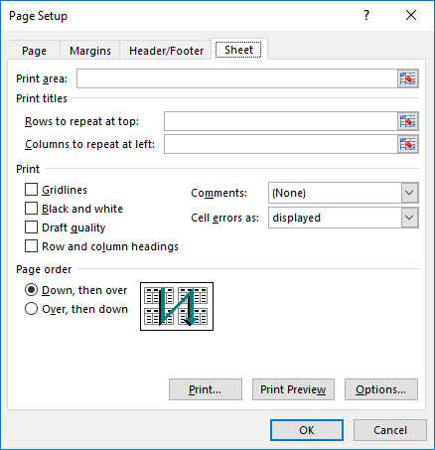
Tùy chỉnh bố cục trang
In các tiêu đề (tt)
Có thể in các đầu dòng Row headings, đầu cột Column headings và đường lưới Gridlines của trang tính.
Thực hiện những thiết lập này bằng các lệnh trên thẻ Page Layout hoặc trên trang Sheet của hộp thoại Page Setup.
Notes:
Các thao tác thiết lập in các tiêu đề
Lập vùng in:
Chọn các ô đưa vào vùng in.
Trên thẻ Page Layout nhóm Page Setup, nhấp nút Print Area -> nhấp lệnh Set Print Area.
Chú ý: Bạn có thể chọn các ô không liền kề cho vùng in, các vùng dữ liệu này sẽ được in trên các trang riêng biệt.
Thêm các ô vào vùng in:
Chọn các ô thêm vào vùng in.
Trên thẻ Page Layout nhóm Page Setup, nhấp nút Print Area -> nhấp lệnh Add to Print Area.
Hủy toàn bộ vùng in:
Trên thẻ Page Layout nhóm Page Setup, nhấp nút Print Area -> nhấp lệnh Clear Print Area.
Bạn có thể thực hiện các thiết lập vùng in thông qua trang Sheet trên hộp thoại Page Setup, trong khung Print area, nhập địa chỉ hoặc chọn các ô đưa vào vùng in, địa chỉ các vùng dữ liệu được phân cách bằng dấu phẩy.
Chọn các dòng/cột tiêu đề:
Trên thẻ Page Layout nhóm Page Setup, nhấp nút lệnh Print Titles để mở hộp thoại Page Setup trang Sheet.
Trong vùng Print titles, nhập địa chỉ hoặc chọn các dòng/cột trong khung Rows to repeat at top/Columns to repeat at left.
In đường lưới của trang tính:
Thực hiện theo một trong hai cách:
Trên thẻ Page Layout nhóm Sheet Options, đánh dấu hộp kiểm Print trong vùng Gridlines.
Mở hộp thoại Page Setup trang Sheet -> đánh dấu hộp kiểm Gridlines trong vùng Print.
In đề mục dòng/cột:
Thực hiện theo một trong hai cách:
Trên thẻ Page Layout nhóm Sheet Options, đánh dấu hộp kiểm Print trong vùng Headings.
Mở hộp thoại Page Setup trang Sheet -> đánh dấu hộp kiểm Row and column headings trong vùng Print.

Slide 22
Tổng kết bài học
Bài học 5 đã cung cấp các kiến thức và kỹ năng về:
Tạo và sắp xếp các cửa sổ sổ tính
Chia cửa sổ trang tính.
Đóng băng các dòng và cột trong trang tính.
Thu phóng nội dung trang tính.
In và xem trước bản in.
Sử dụng các chế độ hiển thị sổ tính.
Thêm và quản lý các ngắt trang.
Tùy chỉnh bố cục trang in.
In các đề mục dòng và cột của vùng dữ liệu.
Thêm và soạn thảo tiêu đề đầu trang và chân trang.

Slide 23
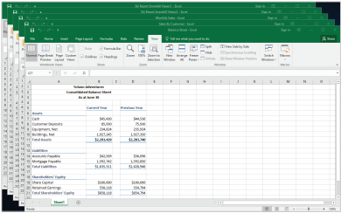
Câu hỏi ôn tập lý thuyết
Các cửa sổ đang mở trong hình sau được sắp xếp theo cách nào?
Horizontal
Tiled
Cascade
Vertical

Slide 24
Câu hỏi ôn tập lý thuyết
Bạn sẽ mở một cửa sổ mới của sổ tính đang hoạt động như thế nào?
Nhấn Ctrl+N.
Nhấn Ctrl+V.
Nhấp nút lệnh View Side by Side.
Nhấp nút lệnh New Window.

Slide 25
Câu hỏi ôn tập lý thuyết
Sarah đang nhập dữ liệu bán hàng hàng tuần cho tuần 37 của năm nay, tuy nhiên khi cô di chuyển xuống các ô cần nhập liệu, các tiêu đề cột cũng bị di chuyển theo khiến đôi khi cô ấy không chắc mình đang làm việc trong cột nào. Sarah có thể làm gì để giữ cho các tiêu đề cột luôn hiển thị trong khi làm việc trên một phần khác của trang tính?
Sắp xếp các cửa sổ chồng lên nhau.
Đóng băng các khung.
Đặt lại vị trí cửa sổ.
Điều chỉnh độ phóng đại để có thể nhìn thấy toàn bộ trang tính trên màn hình.

Slide 26
Câu hỏi ôn tập lý thuyết
Lợi ích của việc xem trước các trang in là gì?
Bạn có thể dễ dàng nhìn thấy các công thức có lỗi tham chiếu bị lặp.
Bạn có thể thấy bao nhiêu trang sẽ được in.
Bạn có thể tránh sự lãng phí giấy do thiết lập trang in không phù hợp.
Bạn có thể sửa các lỗi ngữ pháp bởi vì việc kiểm tra ngữ pháp là một phần của quá trình xem trước bản in.

Slide 27
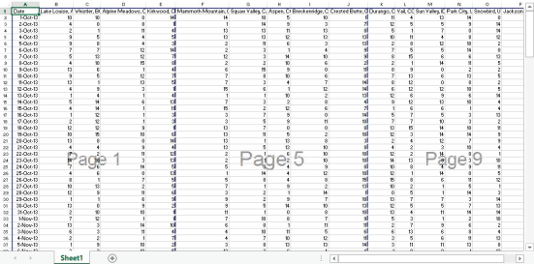
Câu hỏi ôn tập lý thuyết
Hình sau thể hiện chế độ hiển thị nào?
Normal
Watermark
Page Break Preview
Page Layout

Slide 28
Câu hỏi ôn tập lý thuyết
Denise cần in một báo cáo được lồng vào trong một báo cáo lớn, do đó cần đánh số trang từ 312. Trang nào trong hộp thoại Page Setup cho phép cô ấy chỉ định số trang bắt đầu này?
Margins
Header/Footer
Sheet
Page

Slide 29
Câu hỏi ôn tập lý thuyết
Mã nào sẽ chèn tên của trang tính hiện hành vào footer?
&[Tab]
&[Page]
&[File]
&[Path]&[File]

Slide 30
Câu hỏi ôn tập lý thuyết
Andrea cần in một báo cáo số liệu kiểm kê có 7 trang. Các tiêu đề cột chỉ xuất hiện trên trang đầu tiên của báo cáo. Cô ấy nên làm gì để in các tiêu đề cột trên mỗi trang?
Đưa các tiêu đề cột vào header.
Không có cách nào để in các tiêu đề cột trên mỗi trang của báo cáo.
Thiết lập dòng chứa các tiêu đề cột làm Print title.
Tạo các ô tiêu đề cột tại mỗi vị trí ngắt trang trên toàn bộ báo cáo.

